Slide 1
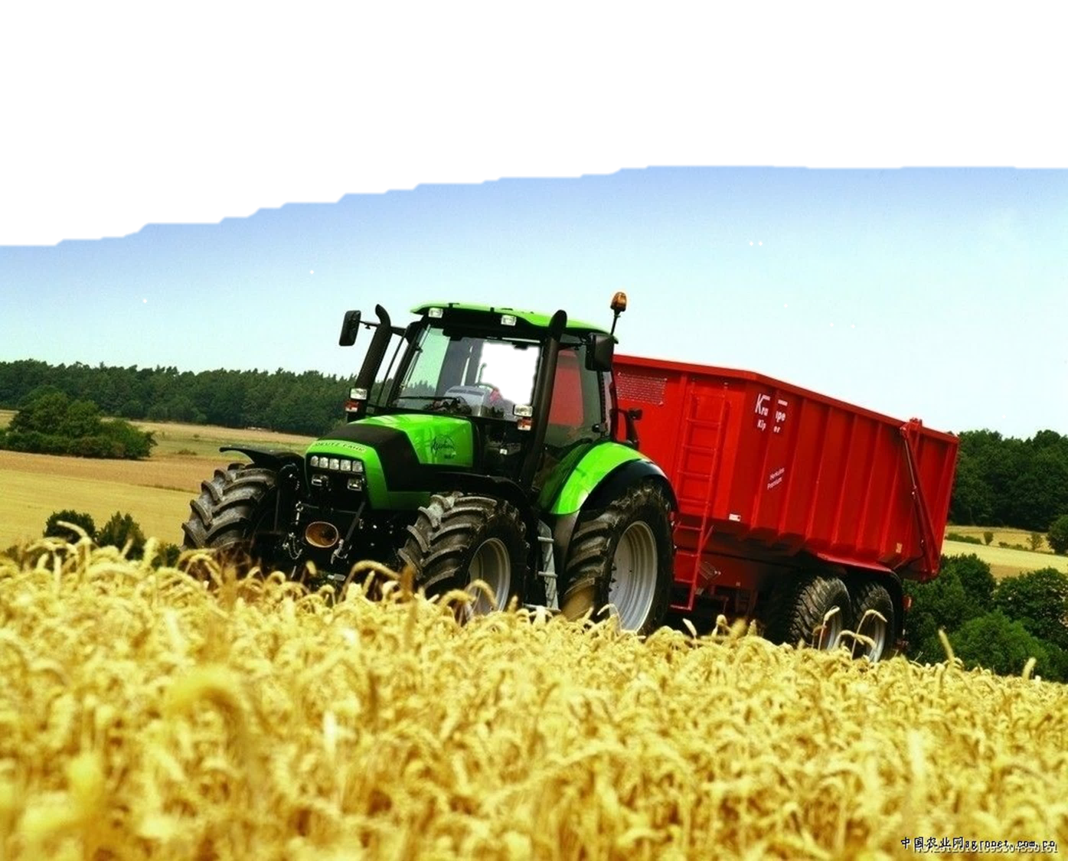

浙江大学硕士开题报告
基于插秧机移动平台
的视觉导航系统研究
汇报人：陈海
导师：方慧
时间：2018.10.30

Slide 2
一、研究意义
二、研究内容
三、研究方法
四、研究条件
五、进度安排
六、预期结果
七、参考文献
目录

Slide 3
1 研究意义
课题来源
课题意义
国内外研究现状

Slide 4
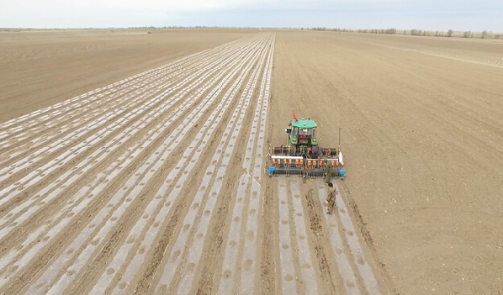
1 研究意义-课题来源
国家重点研发计划
“智能农机装备”重点专项2017年度“基于北斗的农机定位与导航技术装置研究”项目
子课题一任务
“基于机器视觉和GNSS的多源信息融合定位技术与装置”

Slide 5
1 研究意义-课题意义
自动导航意义
视觉导航意义
弥补现有GPS导航技术不足；相对于RTK_GPS而言，其价格较低，受周围环境（及建筑物、树木等）影响较小，
方法研究意义
完善目前的视觉导航方法。市场上尚没有成熟的视觉导航农机产品，国内多数研究停留在仿真阶段，其视觉导航方法和精度衡量都有待研究完善。
农业作业无人化；自动导航技术在农业工程利于的应用越来越广泛，在喷洒农药、除草作业、收割作业、插秧种植等方面具有广泛用途，其应用对于农业作业的自动化和无人化具有重要意义。
Notes:
觉导航不稳定，GPS为主。

Slide 6
1 研究意义-研究现状
国家 | 年份 | 作者 | 研究 | 结果 | 方法、结论
日本 | 1996 | Torii等人^{[1]} | 在HIS空间中利用水平扫描线和最小二乘法检测作物行 | 在速度为0.25m/s时，在人工草坪取得了最大横向误差0.024m,航向角误差1.5°的结果。 | （未找到原文献，引用文献中内容）
英国 | 2001 | Hague T^{[2]} | 一种在图像序列中定位作物行的方法 | 该方法已被用于指导一个冬小麦的机械除草，RMS位置误差为15.6mm，速度为1.6m/s。 | 平行作物行的周期振幅变化被利用。考虑到摄像机布置和作物行距的几何形状，推导出了一种滤波器，该滤波器允许提取作物行，同时减弱部分遮蔽和诸如杂草等虚假特征的影响。使用扩展卡尔曼滤波器跟踪行的位置和方向。
瑞典 | 2002 | Astrand B^{[3]} | 一种新的算法提出作物行行识别系统 | 并已在室外现场测试广泛测试，并证明能够引导机器人的精度为2cm。 | 本算法使用近红外光谱滤镜采集图片信息以排除土壤石头等噪音，检测一组平行霍夫直线并选择最佳直线作为导航线
美国 | 2004 | Han S, Zhang Q^{[4]} | 多个窗口提取导航线 | 用多个窗口提取导航线以提高其鲁棒性的方法。在大豆实验中平均误差为1cm，谷物（玉米）的平均误差为2.4cm。 | K-means聚类分割 多窗口指同一帧图片上ROI窗口。
澳大利亚 | 2014 | English, A.; Ross, P.; Ball, D.等人^{[5]} | 一种新的基于视觉的纹理跟踪方法 | 方法能够在白天和夜晚对非常不同的形状跟踪作物在不同领域的行。 | 现有的方法需要足够的视觉差异作物和土壤的分割，或明确的知识结构的作物行。该方法通过在场景的模拟开销视图中提取和跟踪占主导地位的平行纹理的方向和横向偏移，从而抽象出诸如颜色、间距和周期等特定作物细节。
澳大利亚 | 2016 | Ball, D.; Upcroft, B.; Wyeth, G等人^{[6]} | 一个基于视觉的障碍检测和导航系统 | 机器人能够继续在5分钟的GPS中断，通过视觉跟踪作物行。实验误差在小麦行，高粱茬、夜晚高粱茬、鹰嘴豆的误差分别为(m):0.034、0.060、0.100、0.048。
南非 | 2014 | van Wyk, B. J.; Djouani, K.等人^{[7]} | 一种有效的作物行检测方法 | 该方法在捕获的帧中移动，延伸或缩小柔性化的四边形来放置作物行。 | 针对农业机器人视觉导航问题，提出了一种有效的作物行检测方法。在该方法中，不需要低层特征（如图像的边缘和中间线）。
西班牙 | 2016 | Bengochea-Guevara, J. M.; Conesa-Munoz, J.; Andujar, D.等人^{[8]} | 视觉与GPS融合 | 设计并开发了两个模糊控制器，实现了视觉导航。速度在0.3m/s左右位置偏差小于2cm，角度小于2°。 | 无论使用何种类型的GNSS，当GNSS作为移动机器人自主导航的唯一位置传感器时，该导航技术具有一些限制。 因此，RTK-GNSS经常与其他传感器结合使用，例如惯性测量单元（IMU）[14,15]或光纤陀螺仪（FOG）
克罗地亚 | 2016 | Vidovic, I.; Cupec, R.; Hocenski, Z.^{[9]} | 利用动态规划技术将图像证据与先验知识相结合的有效的作物行检测方法 | 能够准确地检测作物直线和曲线。优于霍夫变换和最小二乘法。

Slide 7
1 研究意义-研究现状
机构 | 年份 | 作者 | 方法 | 结果
南京农业大学 | 2017 | 陈益杉; 卢伟;^{[11]} | 基于 GIF-Shearlet 算法的新旧土边界线视觉导航技术研究 | 采用Shearlet-Canny算子检测边缘并经过Hough变换后提取的导航线精确度最高,最大误差小于0.5°。
中国农业大学 | 2017 | 翟志强 | 基于虚拟现实的拖拉机双目视觉导航^{[14]} | 在非地头环境下,作物行中心线的正确识别率不小于92.11%,平均偏差角度的绝对值不大于1.07°,偏差角度的标准差不大于2.52°;图像处理时间的平均值不大于202.90 ms、标准差不大于17.75 ms
浙江理工大学 | 2015 | 金海龙^{[15]} | 研究插秧机视觉导航 | 在陆地上实验时，以一档速度（0.5m/s左右）行驶时平均角度误 差在 1°左右，平均位置偏差小于 3.2mm，角度标准差约为 2.5°以内，位置偏移标准差小 于 34.80mm。
浙江理工大学 | 2015 | 汪博^{[16]} | 设计开发了一个机器人控制系统 | 实现了ROI的自动选取，用机器学习的方法识别杂草，横条法加线性回归的组合算法进行作物行检测，最终在校内的模拟实验中机器人速度为0.65m/s，最大偏转角为6°，平均偏转角为2°-3°。
浙江理工大学 | 2016 | 韩永华等人^{[17]} | 研究了基于小波变换及Otsu分割的农田作物行提取 | 实验表明算法能有效克服密集杂草干扰,针对480′640像素大小图像,单幅处理时间平均为132 ms。
江苏大学 | 2016 | 陈艳丽^{[18]} | 北斗导航系统为主视觉导航为辅的组合导航 | 在0.5m/s下组合导航的偏差为X方向为4cm，Y方向2.5cm，而单独北斗的为10cm，5cm左右。
华南农业大学 | 2016 | 庄晓霖^{[19]} | 基于机器视觉的路径识别及避障导航系统。
华南理工大学 | 2016 | 郑少华^{[20]} | 视觉导航AGV定位与路径规划技术 | 研究重点为定位技术和路径规划技术。
安徽农业大学 | 2017 | 宋宇、刘永博^{[22]} | 基于机器视觉的玉米根茎导航基准线提取方法 | 700像素×350像素的彩色图像平均耗时小于185 ms。准确率在90%以上。
安徽农业大学 | 2016 | 袁加红^{[23]} | 基于机器视觉的水稻秧苗图像分割 | 试验发现,Ex G因子结合Otsu分割法分割效果相对理想、稳定性更高,而且耗时更短。
福建农林大学 | 2017 | 郭翰林、洪瑛杰^{[24]} | 再生稻收割机的视觉导航路径检测方法 | 419*310的图像平均耗时0.064s，
石河子大学 | 2017 | 杨玲香; 王田田;^{[25]} | 基于随机抽样一致性算法(RANSAC)的农作物行提取 | 结果表明,该算法能够在缺株、有杂草、地膜覆盖等复杂背景下,自动剔除伪定位点,有效检测出作物行。
西北农林科技大学 | 2017 | 赵腾^{[26]} | 基于激光扫描的联合收割机自动导航方法研究 | 田间静态试验将基于Otsu算法检测的作物边缘线与实际作物边缘线进行对比,最大偏差为8.3 cm,平均偏差为5.4 cm,标准差为3 cm

Slide 8
1 研究意义-研究现状
视觉导航方法
文献表明典型的视觉导航中导航线提取一般包括以下几个步骤：颜色特征提取、图像分割、定位点选取、直线拟合这四个步骤。
现有研究成果
研究结果表明各步骤的处理速度能满足作业要求，对复杂情况下作物行线提取都有了较为成熟的方法，可去除杂草、阴影、光照等影响，误差能够达到厘米级（10cm内）。
现有研究局限
但国内大多文献限于模拟环境下，没有在真实农田环境中进行作业实验研究，尤其是水田环境作业机械，未见实验案例，而少数拖拉机有进行真实作业实验。
应用实际导航还需要进行逆投影变换将图像参数转化为现实坐标参数。
与GPS的融合研究也表明且视觉导航能在GPS导航失效时独立导航
其误差多为RTK-GPS来评判，除RTK-GPS来衡量误差外，其余误差多为图像本身提取参数与人为选取参数进行比较，可见在水田环境下作业的视觉导航方法仍有待研究。
Notes:
觉导航不稳定，GPS为主。

Slide 9
2 研究内容
视觉提取导航线
视觉导航参数获取
多传感器信息融合

Slide 10
2 研究内容-研究目标
实现视觉为主的导航
利用单目相机获取图像信息获取导航参数
融合GPS与惯导信息
利用控制系统实现插秧机的自主导航

Slide 11
2 研究内容-关键问题
图像导航线提取
获取的图像中有用于导航的作物等，利用传统方法对其进行分割提取和直线拟合；
获取的图像中具有整体信息如某种纹理，利用帧间图像差异获得位置偏差和横向偏差。
视觉导航参数获取
获取图像像素层面的直线或者导航参数需通过逆投影变换投影到农机车身参考坐标系实现对农机导航的指导。
多传感器信息融合
对由视觉获取的相对导航参数，可与GPS、惯导等信息获取的导航参数进行融合。

Slide 12
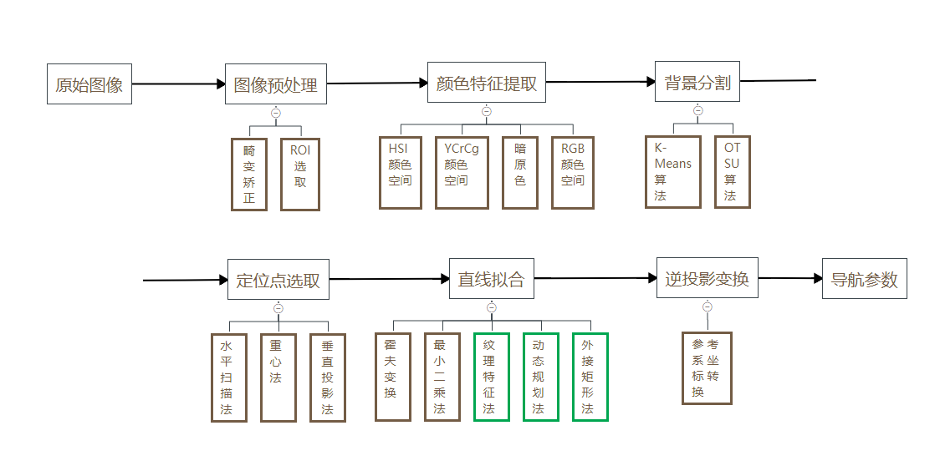
3 研究方法-技术路线
视觉导航方法实现路线图
Notes:
研究视觉导航主要包括获取图像，导航线检测，导航参数的转换，执行机构的控制，视觉导航四个部分内容，其关键在于导航线检测。常规导航线检测一般包括以下步骤：
图像预处理: 如畸变矫正、合适感兴趣区域（Region of Interest,ROI）选取畸变矫正一般是消除相机镜头产生的畸变，有时需要将图像变换成俯视图时也需要进行类似校正。合适的ROI选取一方面可以减少需要处理的数据，提高处理速度，另一方面适当选取多个ROI也可以提高导航线提取的鲁棒性。
颜色特征选取: 例如过绿特征提取，HIS, HSV, YCrCg, 暗原色法等方法，针对不同生长时期的不同作物类型，可以选择合适的颜色空间。
背景分割: 一般选用OSTU最大类间方差法选取阈值值进行分割，少数使用聚类方法进行分割。
定位点选取、直线拟合: 对于分割后的图像一般选用垂直投影的方法遍历行或多行图像中作物行的中点，再用如霍夫变换，最小二乘法以及基于二者的改良方案对作物行进行拟合。一些新型方法利用纹理特征、动态规划、粒子群算法等非常规方法等跳过定位点选取步骤直接得导航线参数。
逆投影变换得到实际参数。

Slide 13
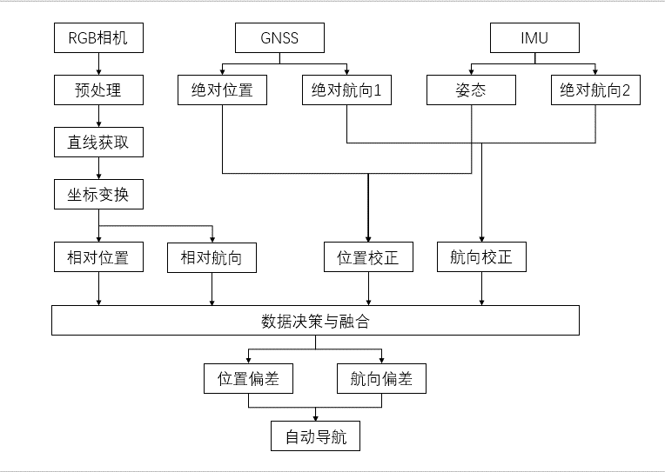
3 研究方法-技术路线
融合方案实现路线图
Notes:
选用惯导定位系统作为公共参考系统，其输出一方面直接给主滤波器，另一方面给子滤波器作为公共状态变量值。各子滤波器单独工作，进行时间更新和量测更新，输出各子滤波器的局部估计，接着各子滤波器的局部估计值Xi(公共状态) 及其协方差阵Pi送入主滤波器，和主滤波器的估计值一起按一定融合规则进行融合，从而得到全局估计X 和相应的协方差阵P。

Slide 14
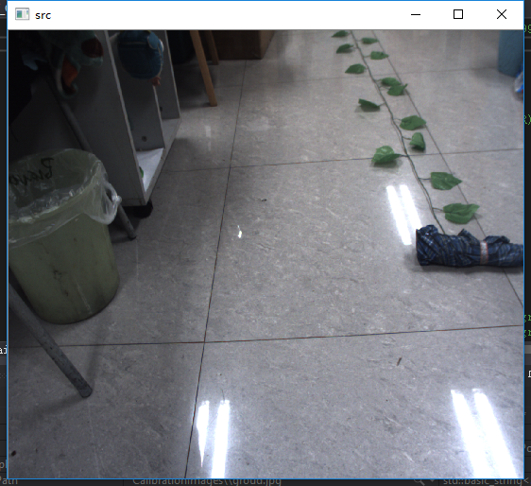
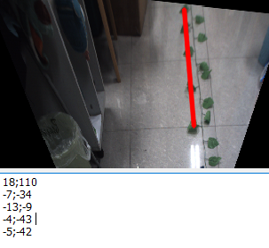
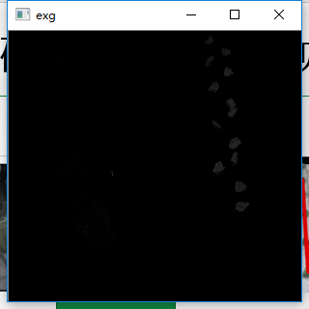
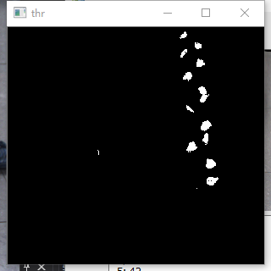
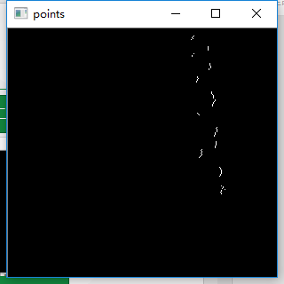
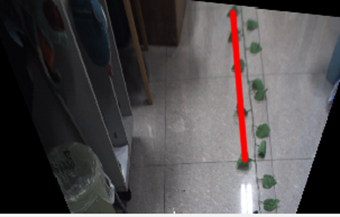
3 研究方法-当前进展
原图像
逆投影变换
颜色空间变换
二值化
中心点提取
直线拟合

Slide 15
3 研究方法-实验过程
主要设备和材料：视觉导航装置，包括相机、PC端、模拟植物；插秧机自动导航平台；RTK_GPS定位系统; IMU惯导; CAN线路；电源等
实验过程：
开启RTK_GPS，RTK_GPS包括移动站和基站，接通电源几分钟后达到FIXED RTK状态表明RTK_GPS正常运行。
在插秧机行进路线上摆放模拟植物作为导航线，启动插秧机，按下自动转向系统开关和油门自动控制开关。
插秧机接收来自视觉导航系统的信息，按照其导航参数自主转向和前进。
实验数据：实验过程中保存相机视频、记录RTK_GPS数据点用于后续精度分析

Slide 16
3 研究方法-创新点
插秧机视觉导航
国内尚无商品化视觉导航插秧机，实现其视觉导航是一项创新点。
视觉与GNSS融合
利用视觉信息与GNSS等导航系统信息的融合与决策，实现导航系统的稳定性。
Notes:
选用惯导定位系统作为公共参考系统，其输出一方面直接给主滤波器，另一方面给子滤波器作为公共状态变量值。各子滤波器单独工作，进行时间更新和量测更新，输出各子滤波器的局部估计，接着各子滤波器的局部估计值Xi(公共状态) 及其协方差阵Pi送入主滤波器，和主滤波器的估计值一起按一定融合规则进行融合，从而得到全局估计X 和相应的协方差阵P。

Slide 17
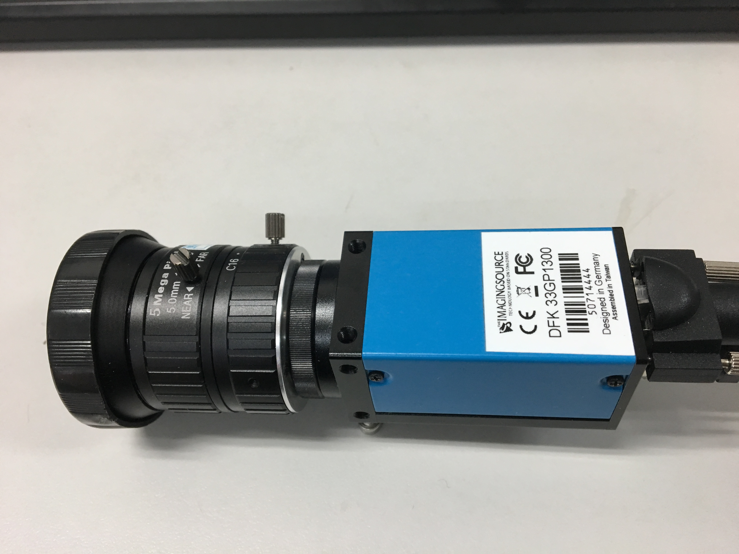
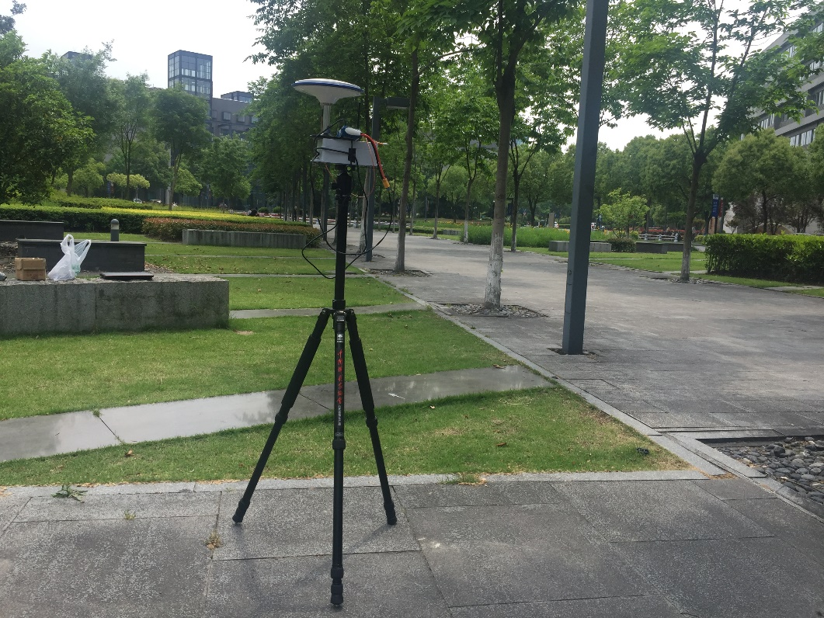
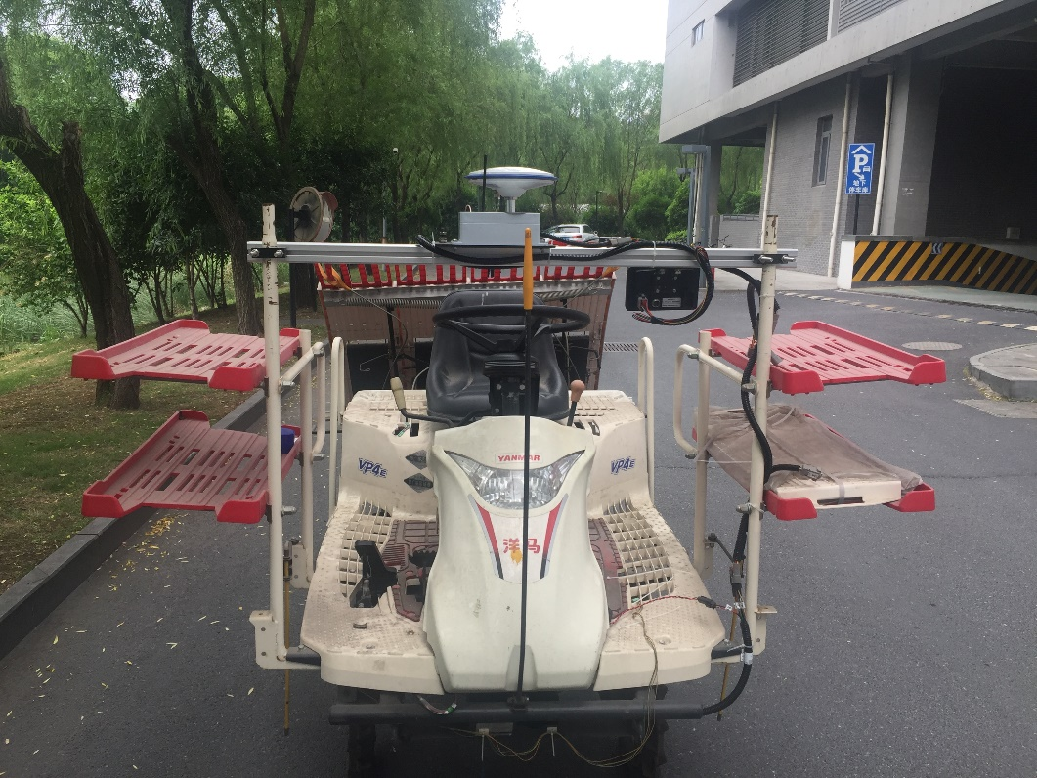
4 研究条件
导航行驶平台
插秧机、自动转向系统（方向盘）、油门控制系统、CAN总线、ECU控制单元
GPS定位系统
RTK_GPS移动站、基站
视觉导航系统
相机DFK 33GP1300、PC端、USBCAN线

Slide 18
5 进度安排
2018.12 | 2019.03 | 2019.06 | 2019.09 | 2019.12 | 2020.03
完成视觉导航文献整理
 | 完成算法改进与数据融合
 |  | 田间实验
 |  |  | 数据处理与算法完善
 |  |  |  |  | 毕业论文撰写
Notes:
五、研究进度安排（包括论文撰写）：
时间节点
进度安排
2018.12
完成视觉导航
2019.02
完成与GNSS导航融合
2019.04
田间试验
2019.06
实验处理及论文撰写
六、预期结果：
发表论文两篇，一篇视觉导航方法研究综述，一篇新型视觉导航方法。

Slide 19
6 预期成果
在实现农机视觉导航的基础上，完成：
一种新型视觉导航方法或现有方法改进
视觉导航与GPS导航融合方法研究
Notes:
五、研究进度安排（包括论文撰写）：
时间节点
进度安排
2018.12
完成视觉导航
2019.02
完成与GNSS导航融合
2019.04
田间试验
2019.06
实验处理及论文撰写
六、预期结果：
发表论文两篇，一篇视觉导航方法研究综述，一篇新型视觉导航方法。

Slide 20
7 参考文献
[1] Ball D, Upcroft B, Wyeth G, et al. Vision-based Obstacle Detection and Navigation for an Agricultural Robot[J]. Journal of Field Robotics. 2016, 33(8): 1107-1130.
[2] Bengochea-Guevara J, Conesa-Muñoz J, Andújar D, et al. Merge Fuzzy Visual Servoing and GPS-Based Planning to Obtain a Proper Navigation Behavior for a Small Crop-Inspection Robot[J]. Sensors. 2016, 16(3): 276.
[3] 宋宇，刘永博，刘路，等. 基于机器视觉的玉米根茎导航基准线提取方法[J]. 农业机械学报. 2017(02): 38-44.
[4] Guijarro M, Pajares G, Riomoros I, et al. Automatic segmentation of relevant textures in agricultural images[J]. Computers and Electronics in Agriculture. 2011, 75(1): 75-83.
[5] 孟庆宽，张漫，杨耿煌，等. 自然光照下基于粒子群算法的农业机械导航路径识别[J]. 农业机械学报. 2016(06): 11-20.
[6] He K, Sun J, Tang X. Single Image Haze Removal Using Dark Channel Prior[J]. IEEE TRANSACTIONS ON PATTERN ANALYSIS AND MACHINE INTELLIGENCE. 2011, 33(12): 2341-2353.
[7] Tu C, van Wyk B J, Djouani K, et al. An Efficient Crop Row Detection Method for Agriculture Robots[J]. 2014 7TH INTERNATIONAL CONGRESS ON IMAGE AND SIGNAL PROCESSING (CISP 2014). 2014: 655-659.
[8] 高国琴，李明. 基于K-means算法的温室移动机器人导航路径识别[J]. 农业工程学报. 2014(07): 25-33.
[9] 郭翰林，洪瑛杰，张翔，等. 再生稻收割机的视觉导航路径检测方法[J]. 福建农林大学学报(自然科学版). 2017, 46(03): 356-360.
[10] 陈益杉，卢伟，王玲，等. 基于GIF-Shearlet算法的新旧土边界线视觉导航技术研究[J]. 农业现代化研究. 2017(02): 343-351.
[11] 李勇，丁伟利. 基于暗原色的农机具视觉导航线提取算法[J]. 光学学报. 2015(02): 229-236.
[12] 周俊，姬长英. 基于知识的视觉导航农业机器人行走路径识别[J]. 农业工程学报. 2003(06): 101-105.
[13] 于国英，张小丽. 行播作物农田图像边界提取研究[J]. 安徽农业科学. 2012(04): 2517-2519.
[14] Zhang T, Xia J, Wu G, et al. Automatic navigation path detection method for tillage machines working on high crop stubble fields based on machine vision[J]. INTERNATIONAL JOURNAL OF AGRICULTURAL AND BIOLOGICAL ENGINEERING. 2014, 7(4): 29-37.
[15] 迟德霞，任文涛，刘金波，等. 水稻插秧机视觉导航基准线识别研究[J]. 沈阳农业大学学报. 2014(05): 559-565.
[16] 刁智华，赵明珍，宋寅卯，等. 基于机器视觉的玉米精准施药系统作物行识别算法及系统实现[J]. 农业工程学报. 2015(7): 47-52.
[17] 邵长峰. 基于凸优化的二值描述子研究及实时作物行检测中的应用[D]. 哈尔滨工业大学, 2016.
[18] 袁加红，朱德泉，孙丙宇，等. 基于机器视觉的水稻秧苗图像分割[J]. 浙江农业学报. 2016(06): 1069-1075.
[19] 韩永华，汪亚明，孙麒，等. 基于小波变换及Otsu分割的农田作物行提取[J]. 电子与信息学报. 2016(01): 63-70.
[20] 赵腾. 基于激光扫描的联合收割机自动导航方法研究[D]. 西北农林科技大学, 2017.
[21] Ridler T W, Calvard S. PICTURE THRESHOLDING USING AN ITERATIVE SELECTION METHOD[J]. IEEE TRANSACTIONS ON SYSTEMS MAN AND CYBERNETICS. 1978, 8(8): 630-632.
[22] 孟庆宽，何洁，仇瑞承，等. 基于机器视觉的自然环境下作物行识别与导航线提取[J]. 光学学报. 2014(7): 180-186.
[23] 张红霞，张铁中，陈兵旗. 基于模式识别的农田目标定位线检测[J]. 农业机械学报. 2008, 39(02): 107-111.
[24] 侯学贵. 除草机器人杂草识别与视觉导航技术研究[D]. 南京林业大学, 2007.
[25] 司永胜，姜国权，刘刚，等. 基于最小二乘法的早期作物行中心线检测方法[J]. 农业机械学报. 2010(7): 163-167, 185.

Slide 21
7 参考文献
[26] 袁佐云，毛志怀，魏青. 基于计算机视觉的作物行定位技术[J]. 中国农业大学学报. 2005(03): 69-72.
[27] Jiang G, Wang Z, Liu H. Automatic detection of crop rows based on multi-ROIs[J]. Expert Systems with Applications. 2015, 42(5): 2429-2441.
[28] 王晓杰. 基于机器视觉的农田作物行检测方法研究[D]. 河南理工大学, 2016.
[29] 姜国权，杨小亚，王志衡，等. 基于图像特征点粒子群聚类算法的麦田作物行检测[J]. 农业工程学报. 2017(11): 165-170.
[30] 张志斌，潘华稳，李琛，等. 一种基于平均垄间距的视觉导航垄线识别算法[J]. 计算机工程与应用. 2011(22): 191-194.
[31] Jiang G, Wang X, Wang Z, et al. Wheat rows detection at the early growth stage based on Hough transform and vanishing point[J]. COMPUTERS AND ELECTRONICS IN AGRICULTURE. 2016, 123: 211-223.
[32] 陈娇，杜尚丰. 农业机械机器视觉导航实时图像处理系统的改进: 2007年中国农业工程学会学术年会[Z]. 中国黑龙江大庆: 20071.
[33] Wang X, Chen Y, Chen B, et al. Detection of stubble row and inter-row line for computer vision guidance in no-till field[J]. Nongye Jixie Xuebao/Transactions of the Chinese Society of Agricultural Machinery. 2009, 40(6): 158-163.
[34] 陈来荣，冀荣华. 基于梯度的RHT作物行中心线检测方法研究[J]. 湖北农业科学. 2010(09): 2234-2236.
[35] 庄晓霖. 基于机器视觉的路径识别及避障导航系统[D]. 华南农业大学, 2016.
[36] 毛可骏. 基于单目视觉的自主插秧机导航信息识别技术研究[D]. 浙江理工大学, 2009.
[37] Wang H, Ji C, An Q, et al. Detection of navigation route in greenhouse environment with machine vision: Proceedings of SPIE[Z]. Zeng Z, Li Y. 2012: 8349, 83491P.
[38] 孙虹. 基于全景视觉的农业移动机器人自主导航研究[D]. 南京农业大学, 2009.
[39] Zhu Z, He Y, Zhai Z, et al. Research on Cotton Row Detection Algorithm Based on Binocular Vision[M]. Applied Mechanics and Materials, Liu H, Kuroda S I, Zheng L, 2014: 670-671, 1222-1227.
[40] 金海龙. 插秧机视觉导航关键技术的研究[D]. 浙江理工大学, 2015.
[41] 张豪. 基于机器视觉棉花图像的分割和棉田视觉导航研究[D]. 新疆农业大学, 2015.
[42] 杨飞，刘刚，刘寅，等. 基于机器视觉的农机具自动导航系统: 创新农业工程科技 推进现代农业发展——中国农业工程学会2011年学术年会[Z]. 中国重庆: 20115.
[43] 梁栋，倪娜，李洪伟. 一种基于单目视觉的自主机器人导航控制方法[J]. 导航与控制. 2014, 13(3): 14-18.
[44] English A, Ross P, Ball D, et al. Vision Based Guidance for Robot Navigation in Agriculture[M]. IEEE International Conference on Robotics and Automation ICRA, 2014, 1693-1698.
[45] 周俊，刘成良，姬长英. 农用轮式移动机器人相对位姿的求解方法[J]. 中国图象图形学报. 2005(3): 310-314.
[46] 赵颖，孙群，王书茂. 单目视觉导航智能车辆的自定位方法[J]. 计算机工程与设计. 2008(09): 2372-2374.
[47] 李颢. 基于视觉的智能车辆自主导航方法研究[D]. 上海交通大学, 2009.
[48] 施响军. 基于机器视觉的小型插身机导航研究[D]. 浙江杭州: 浙江理工大学, 2010.
[49] 许华荣，王晓栋. 视觉导航系统摄像机外参数在线标定算法[J]. 厦门理工学院学报. 2012(4): 33-37.
[50] 曹倩，王库，杨永辉，等. 基于TMS320DM642的农业机器人视觉导航路径检测[J]. 农业机械学报. 2009, 40(07): 171-175.
[51] Vidovic I, Cupec R, Hocenski Z. Crop row detection by global energy minimization[J]. PATTERN RECOGNITION. 2016, 55: 68-86.
[52] 丁幼春，王书茂，陈度. 基于图像旋转投影的导航路径检测算法[J]. 农业机械学报. 2009(08): 155-160.
[53] 汪博. 基于机器视觉的农业导航系统[D]. 浙江理工大学, 2015.
[54] 李旭，张为公. 智能车辆SINS/DGPS/视觉/数字地图组合导航技术[J]. 中国惯性技术学报. 2007, 15(03): 316-321.

Slide 22
谢谢大家，
请各位老师同学批评指正。
汇报人：陈海
指导老师：方慧
时间：2018.10.30

